Slide 1
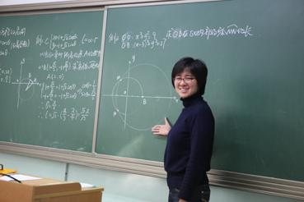
吕平
女
31岁
黑龙江
教师
黑龙江科技大学教师，教授通信工程专业大一年级高数学科。由于疫情影响，现在，在学校授课时仍然采用线上布置作业的方式，因为线上布置作业方便快捷，可以很容易知道学生付出的努力程度。
但是也存在同学在做作业时部分不做，大部分做了有时会敷衍、学生拖延严重的问题。同时也存在布置的作业不能及时通知到每位同学，沟通不及时、不到位，无法督促，找不到人，作业抄袭，回复拖延，效率较低等问题。也会采用线上签到方式，采用不定时多次抽查、扣分等方式防止同学逃课，但效果不明显，这也同时对师生关系产生影响。所以希望能够有一款操作简捷可以替老师监督学生的产品。

Slide 2
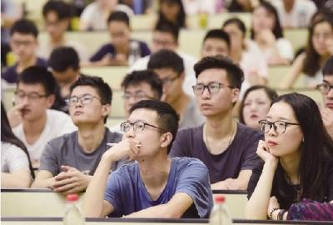
宋佳兴
男
21岁
黑龙江
学生
黑龙江某大学本科生二年级在读，学习成绩良好，平时通过线上提交作业，在学习过程中经常遇到问题但找不到相应老师帮助解决，在学习中遇到不懂的问题一般首先会自己解决，解决不了会询问同学或者在网上查找资料。
现在存在问同学，同学也不会的问题，上网查可能找不到资源并且答案不统一或者找不到自己想要的答案。在查询的过程中广告推送太多，答案太混乱有的还会收费，即使查到也可能不正确无法提问后续问题需要再搜索比较麻烦，有些知识和自己学校老师教授的侧重点不同，由于中间周转时间较长大大降低了学习效率。因此希望可以有平台提高时效性，更快及时得到老师回复，提高学习效率。

